Slide 1
Principal Component
Analysis
Minsu Jeong

Slide 2






Slide 3
차원 축소 알고리즘 중 하나인
“PCA(주성분 분석)”
에 대하여 알아보자

Slide 4
차원 축소 알고리즘 중 하나인
“PCA(주성분 분석)”
에 대하여 알아보자

Slide 5
차원과 차원 축소

Slide 6
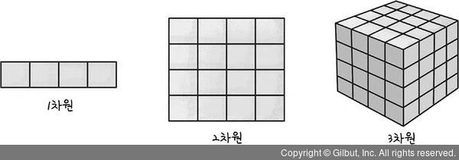
차원과 차원 축소
차원 축소
https://thebook.io/080244/part03/unit12/04/

Slide 7

차원과 차원 축소
차원
1,000 pixel
1,000 characteristics
“Dimension(차원)”
https://thebook.io/080244/part03/unit12/04/

Slide 8
차원과 차원 축소
1차원, 2차원, 다차원 배열
https://thebook.io/080244/part03/unit12/04/

Slide 9
차원 축소 알고리즘 중 하나인
“PCA(주성분 분석)”
에 대하여 알아보자

Slide 10
PCA

Slide 11
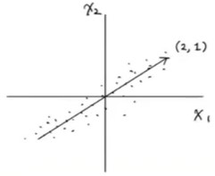
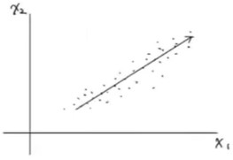
PCA
주성분 분석 소개
“주성분”

Slide 12
PCA
수행 단계
https://excelsior-cjh.tistory.com/167

Slide 13
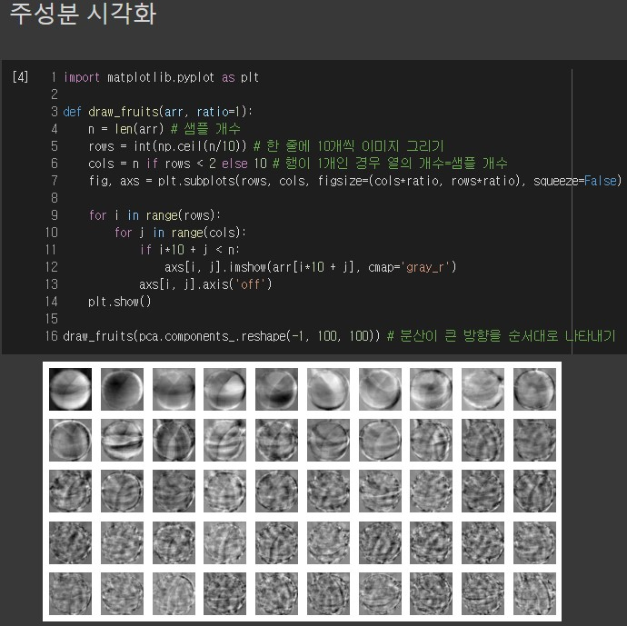
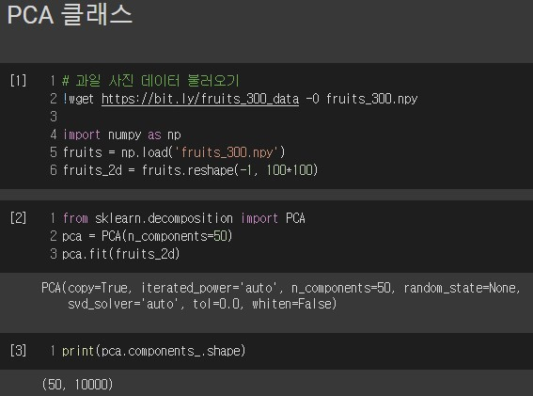
PCA
주성분 분석

Slide 14
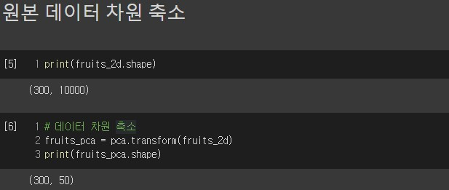
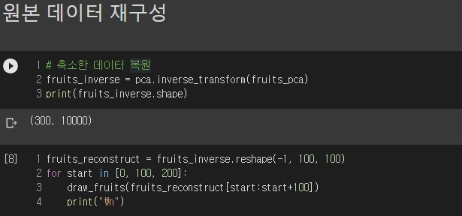
PCA
주성분 분석

Slide 15
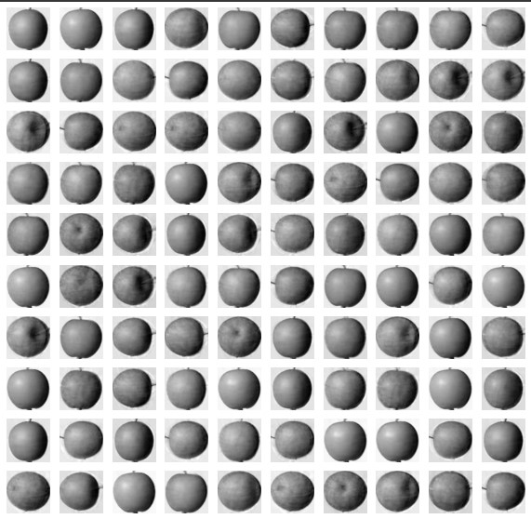
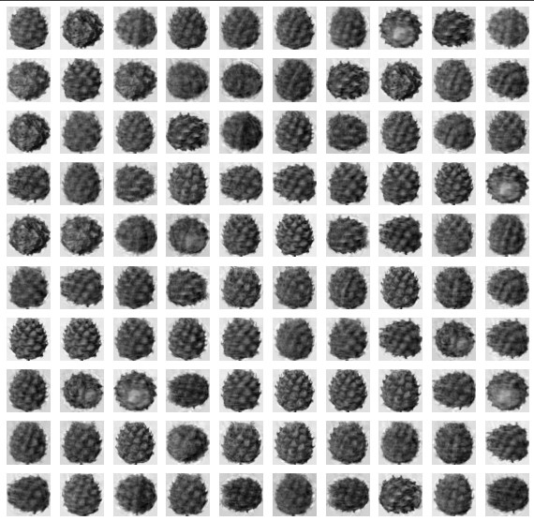
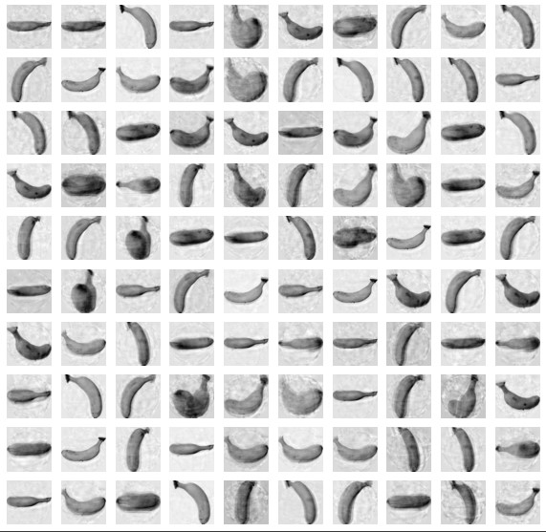
PCA
주성분 분석

Slide 16
PCA
설명된 분산
주성분이 원본 데이터의 분산을 얼마나 잘 나타내는지 기록한 값
“설명된 분산”

Slide 17
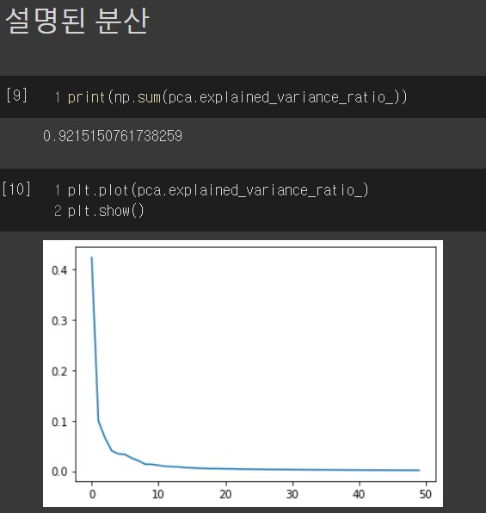
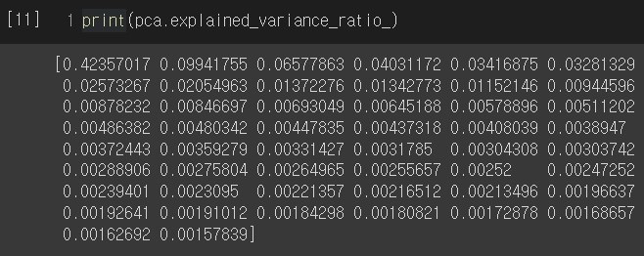
PCA
설명된 분산

Slide 18

PCA
설명된 분산
앞에서 50개의 특성에서 원본 데이터를 복원했을 때 원본 이미지의 품질이 높았던 이유

Slide 19

PCA
의문점
PCA를 사용하면 진짜 효과가 있을까?
한번 테스트 해보자!

Slide 20
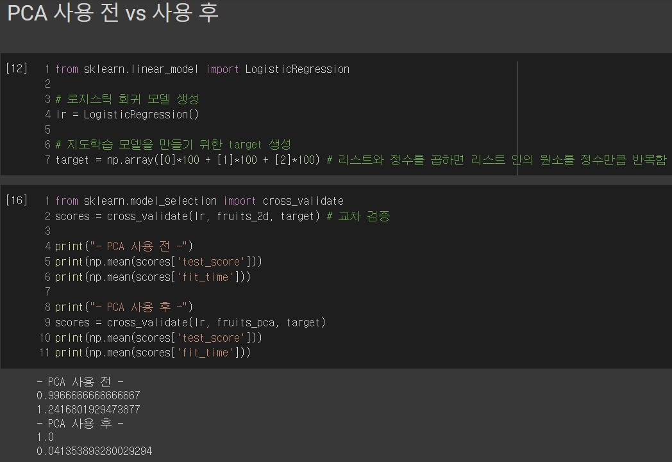
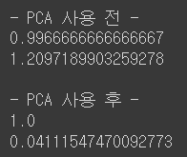
PCA
PCA 사용

Slide 21
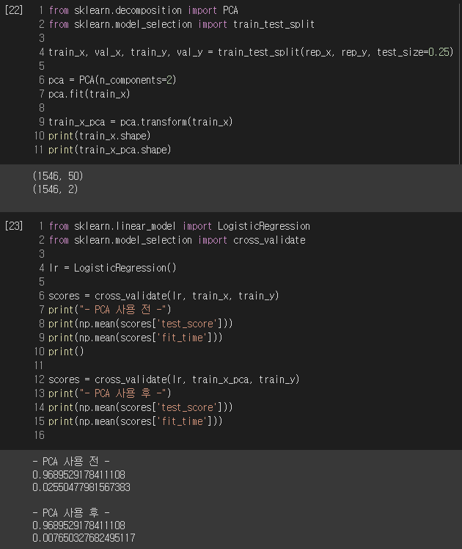
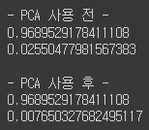
PCA
PCA 사용

Slide 22

PCA
PCA의 장점
“Visualization”

Slide 23
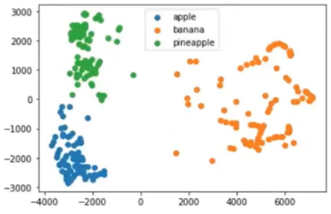
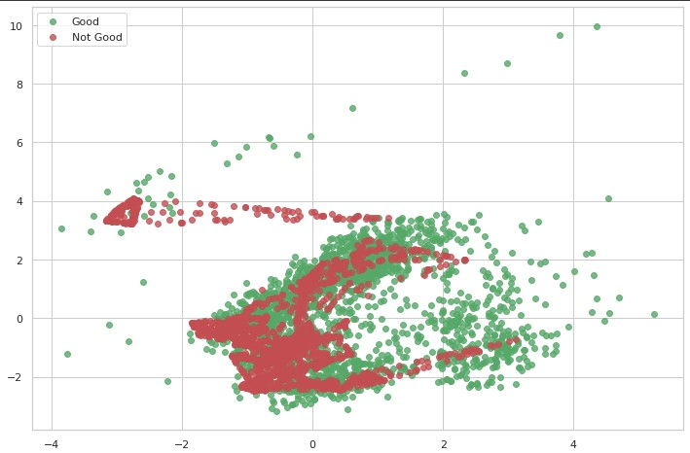
PCA
PCA의 장점

Slide 24
?
Q n A

Slide 25
Thank you

